Slide 1
1. Johdatus psykologiaan
(s. 8-17)

Slide 2
Psykologia
ihmisen toimintaa tutkiva ja selittävä tiede
nimen taustalla kreikan kielen sanat psykhe (mieli) + logos (oppi)
psyyke = mieli
tutkimuksen kohteena erityisesti mielen toiminta
tutkitaan myös eläinten toimintaa
keskeiset tavoitteet
ihmisen toiminnan ymmärtäminen ja selittäminen
ihmisen hyvinvoinnin lisääminen

Slide 3
Psykologian osa-alueita
nykypsykologia on jakautunut osa-alueisiin sen mukaan, mitä tutkitaan
tutkijat tutkivat ihmisen toiminnan eri osa-alueita
tiedon yhdistäminen, kokonaisvaltaisen käsityksen saaminen
keskeisiä psykologian osa-alueita:
kehityspsykologia
kognitiivinen psykologia
kliininen psykologia
neuropsykologia
persoonallisuuspsykologia
sosiaalipsykologia
työn ja teknologian psykologia
mediapsykologia
liikennepsykologia

Slide 4
Perehdy psykologian osa-alueisiin oppikirjan s. 10-11 tai internetlähteiden avulla. Täydennä käsitekartta seuraavien apukysymysten avulla: - Mitä tutkitaan? - Missä/miten tietoa hyödynnetään?
Psykologian osa-alueet
kehitys-psykologia
kognitiivinen psykologia
kliininen psykologia
persoonallisuus-psykologia
sosiaali-psykologia
työn ja teknologian psykologia
media-psykologia
liikenne-psykologia

Slide 5
Psykologian historia
psykologia syntyi Euroopassa 1800-luvun jälkipuoliskolla
tutkimuksen kohteena aluksi esim. mieli, tietoisuus, tiedostamaton, muisti, kieli, kulttuuri
psykologiassa ollut alusta alkaen erilaisia teorioita ihmisen toiminnasta
psykologian suuntaukset =
erilaisia näkökulmia ja lähestymistapoja ihmisen toimintaan
edistäneet psykologian kehittymistä tieteenä

Slide 6
Psykologian suuntaukset
1800-1900-luvun taitteesta alkaen:
psykoanalyysi (Sigmund Freud) ja psykodynaaminen psykologian suuntaus
kulttuurihistoriallinen psykologia (Lev Vygotsky, Aleksandr Lurija)
behaviorismi (John B. Watson)
1950-luvulta nykypäivään:
humanistinen psykologia
kognitiivinen psykologia
biologinen psykologia
positiivinen psykologia

Slide 7
Ihmisen toiminta
ulkoisesti näkyvää (käyttäytyminen) ja sisäisiä tapahtumia (esim. ajatukset ja tunteet)
tiedostettua tai tiedostamatonta
ihminen on toiminnallinen kokonaisuus
psyykkinen, biologinen ja sosiaalinen toiminta vaikuttavat toisiinsa

Slide 8
Ihminen on toiminnallinen kokonaisuus
biologinen puoli
sosiaalinen puoli
psyykkinen puoli

Slide 9
Psyykkinen puoli
psyykkinen toiminta = mielensisäistä toimintaa
Psyykkistä toimintaa ovat:
kognitiivinen toiminta = tiedonkäsittelyyn liittyvä toiminta
esim. tarkkaavaisuus, havaitseminen, muisti, ajattelu, kieli
tunteet = emootiot
lyhytkestoisia yksilöllisiä kokemuksia, joihin liittyy kehon reaktio
esim. ilo, suru, viha, pelko, hämmästys
motiivit = toiminnan syyt; kaikki ne asiat, jotka saavat yksilön tekemään jotain, vetävät puoleensa
motivaatio = motiivien muodostama tila, joka virittää ja ohjaa käyttäytymistä

Slide 10
Biologinen puoli
ihmisen toiminnan biologiseen puoleen liittyvät esimerkiksi:
aivotoiminta
hormonitoiminta
fyysinen kehitys
motorinen kehitys
geeniperimä
evoluutio

Slide 11
Sosiaalinen puoli
ihminen on sosiaalinen olento
ihmisen toiminnan sosiaaliseen puoleen liittyvät esimerkiksi:
vuorovaikutus yksilöiden välillä
vuorovaikutus ryhmien välillä ja sisällä
sosiaaliset järjestelmät, kuten perhe, yhteiskunta ja kulttuuri

Slide 12
Psyyken ammattilaiset: psykologi
suorittanut yliopistotutkinnon psykologiassa
ihmismielen asiantuntija
psykologien työpaikkoja: neuvolat, koulut, psykiatriset sairaalat, terveyskeskukset, yritykset, poliisi, työvoimatoimistot, yliopistot ja tutkimuslaitokset
psykologin työn sisältöjä:
neuvonta ja tukeminen erilaisissa ongelma- ja kriisitilanteissa
psykologisten yksilötutkimusten ja testien tekeminen
psyykkisen työkyvyn ja opiskelukuntoisuuden arviointi
psykoterapian antaminen
asiantuntijatehtävät

Slide 13
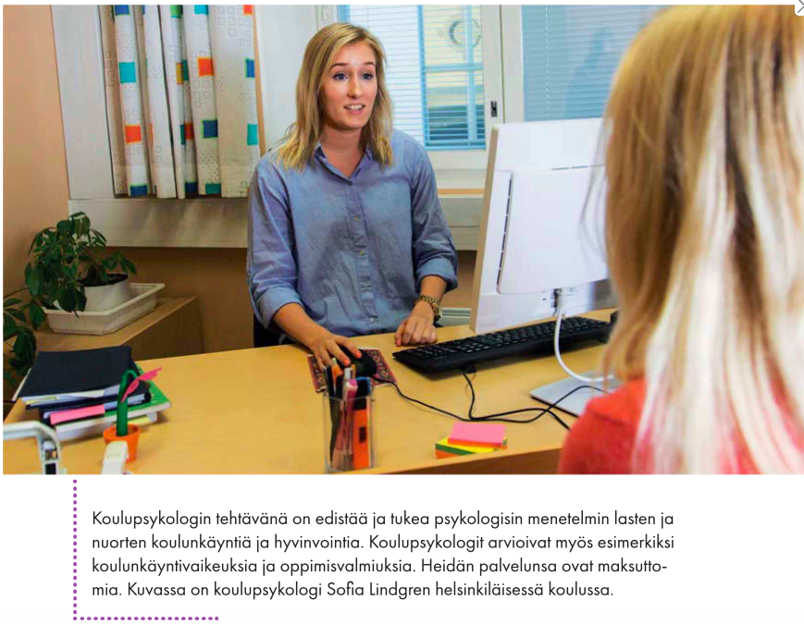
Kuva © Saara Nurmi / Sanoma Pro Oy

Slide 14
Psyyken ammattilaiset: psykiatri
mielenterveyshäiriöihin erikoistunut lääkäri
psykiatria = lääketieteen erikoisala, jossa tutkitaan ja hoidetaan mielenterveyshäiriöitä
psykiatri tekee diagnooseja ja määrää hoitotoimenpiteet
diagnoosi = nimike, joka kuvaa tiiviisti tiettyä sairautta, häiriötä tai oireyhtymää, esim. paniikkihäiriö

Slide 15
Psykoterapeutti
terveydenhuollon ammattihenkilö, joka on suorittanut psykoterapeutin koulutuksen
pohjakoulutukseltaan esim. psykologi, psykiatri, teologi tai opettaja
antaa psykoterapiaa
psykoterapia = terveydenhuollon toimintaa, jossa tuetaan ihmisen psyykkistä kasvua ja kehitystä sekä poistetaan psyykkisiä ongelmia ja mielenterveyden häiriötä
psykoterapian suuntauksia ja muotoja on runsaasti; perustuvat teorioihin ihmismielen toiminnasta
tutkitusti tehokas hoitomuoto

